Slide 1

AI-X 융합파이프라인 강의 소개
강사 정재민

Slide 2



CONTENTS
프로젝트 I, 프로젝트 II 과목 개괄
AI-X 융합파이프라인
과목에서 수행할 것들
강의 내용 개괄 (1~12강)
강사 소개
채용박람회
맞춤형 강의를 위한 수강생 설문조사
OFFICE HOUR
강사 정재민

Slide 3

인공지능이란 무엇인가?
여러분은 인공지능에 대해 얼마나 알고 있나요?
강사 정재민

Slide 4
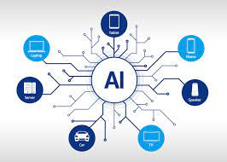
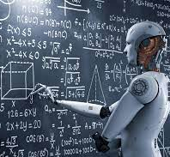

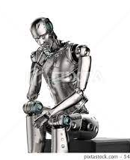
Q. 인공지능은 어떻게 사물과 정보를 학습하고, 컴퓨팅을 통해 인간과 비슷한 생각을 하는가? - 너무나 궁금하다.
강사 정재민

Slide 5
“AI 업계에서 실제 하고 있는 일들을 강의에서 소개해보자.”
그러면 한 걸음 한 걸음씩
수강생들이 학습할 수 있지 않을까?
강사 정재민

Slide 6
우리가 실제 AI 업계에서 하는 일!!
강사 정재민

Slide 7
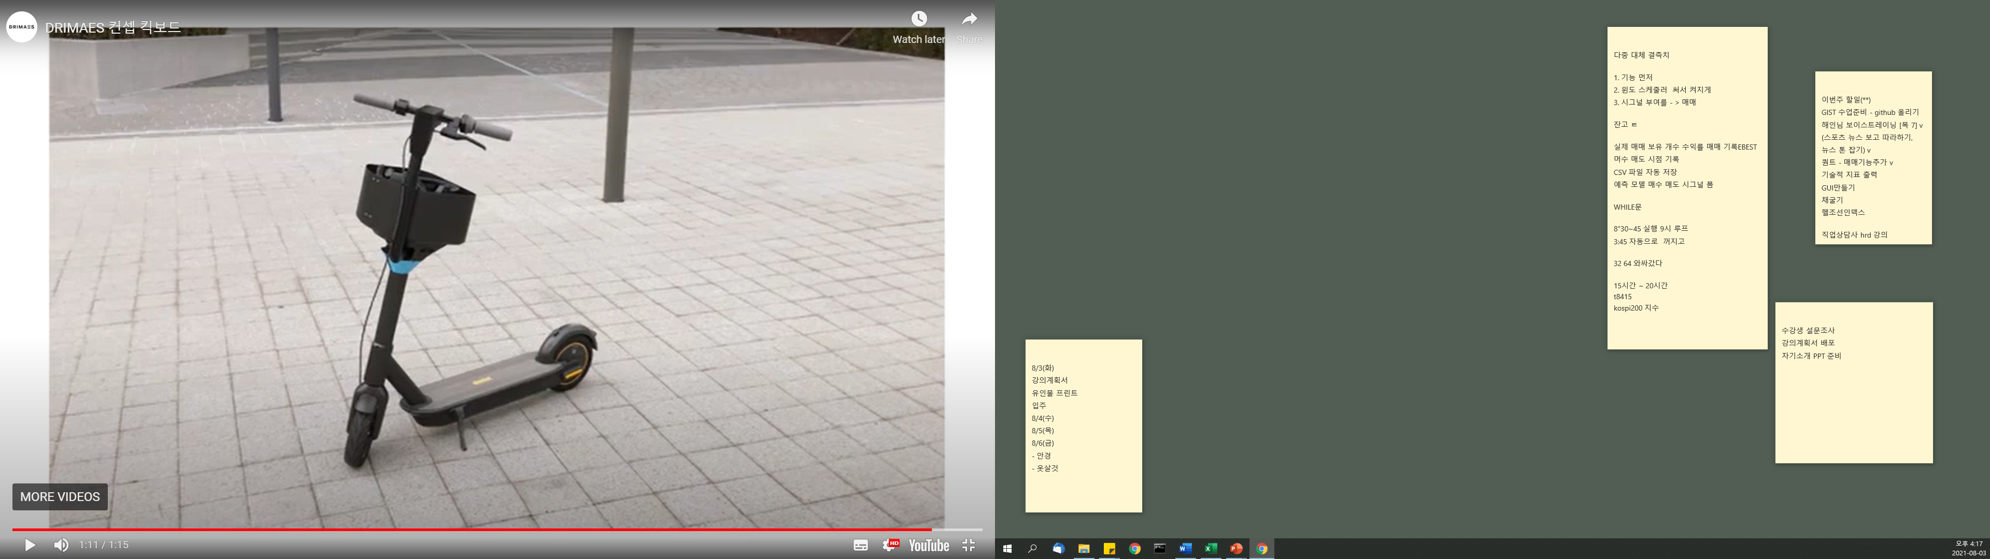

CJ올리브네트웍스㈜
드림에이스㈜
데이터를 사용하여 물류를 통합 관제
택배 및 물류 자동화, 제어 시스템을 만드는 회사
인공지능 스쿠터를 만드는
대구광역시 달성군에 위치한 회사
강사 정재민

Slide 8
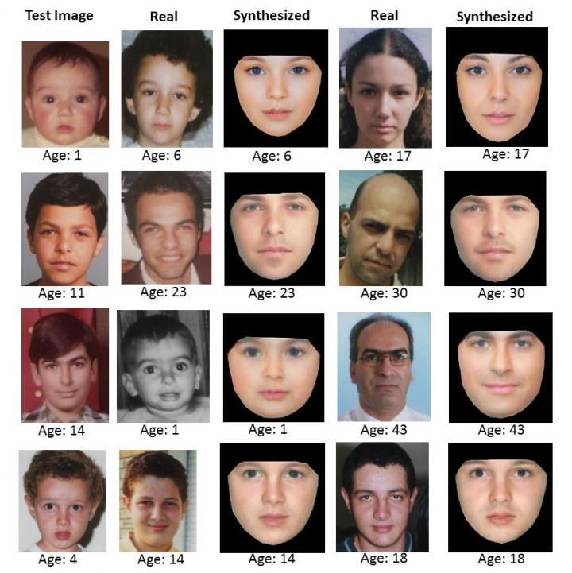
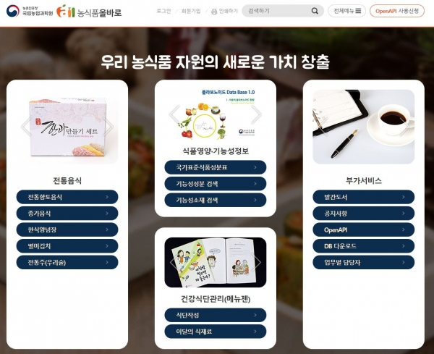
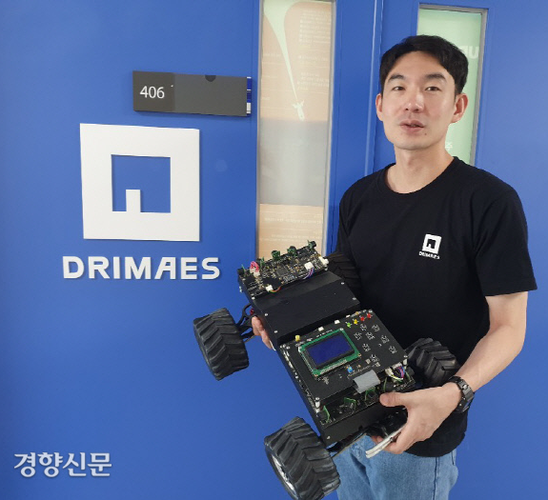
프로젝트 I
프로젝트 II
Face Editing AI (사람의 얼굴을 인공지능으로 나이들게 하기)
주원료와 영양성분 기반 식품 추천 시스템
영상요약 AI 서비스 개발
킥보드 안전주행 AI 서비스
지능형 CCTV AI 서비스
영상요약 AI 서비스
(드림에이스 강사님이 강의)
강사 정재민

Slide 9
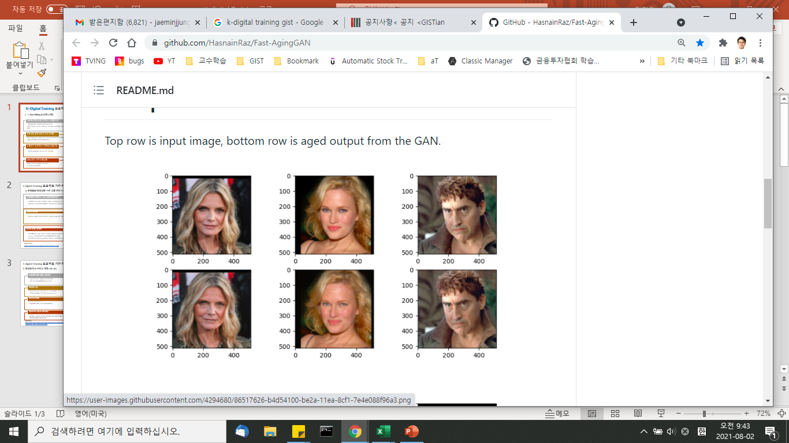
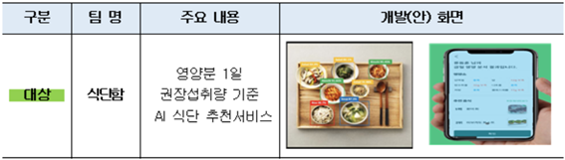
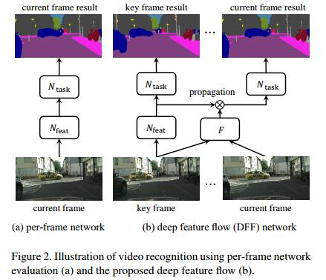
AI-X 융합파이프라인 교육
프로젝트 I
TOPIC B. 주원료와 영양성분 기반 식품 추천 시스템
TOPIC A. Face Editing AI
(사람의 얼굴을 인공지능으로 나이든 모습으로 변환하기)
TOPIC C. 영상요약 AI 서비스 개발
(비디오를 자동으로 자막, 텍스트,
음성 등을 추출하여 AI로요약)
영양성분 기반 식품 추천 시스템
Cloud Video Analysis
Face Aging AI

Slide 10
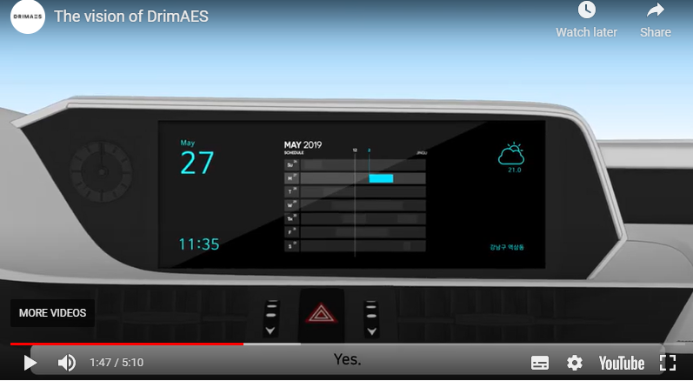
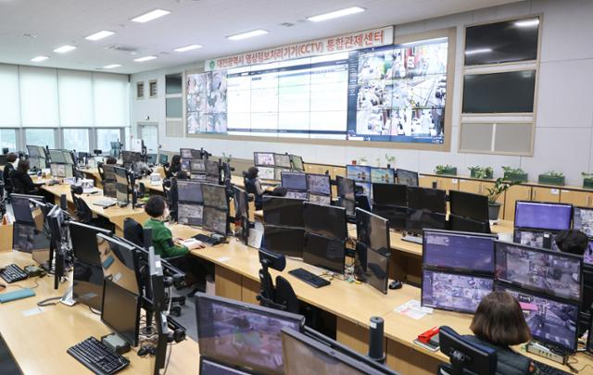
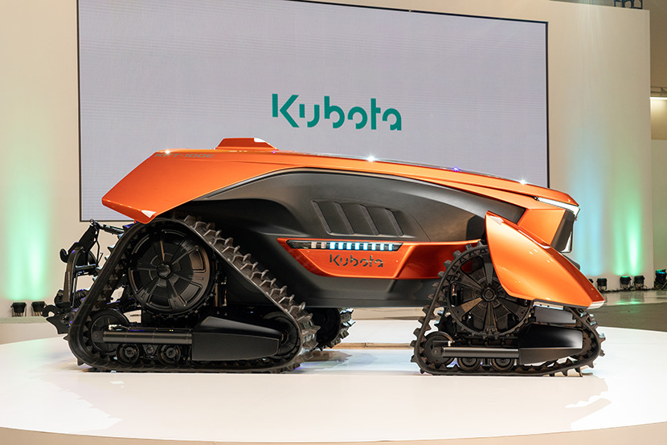
AI-X 융합파이프라인 교육
TOPIC A. 킥보드 안전주행 AI 서비스 개발
프로젝트 II
TOPIC B. 지능형 CCTV AI 서비스 개발
TOPIC C. 지능형 농기계 AI 개발
(자율주행 차량과 유사한 농기계)
웹사이트 방문: https://drimaes.com/introduce/
제목
제목
발표자 보기를 표시하려면 슬라이드 쇼 보기의 왼쪽 하단에 있는 컨트롤 막대에서 세 개의 점을 선택한 다음 발표자 보기 표시를 선택합니다.
제목
프레젠테이션을 진행하는 동안 발표자 노트는 내 모니터에서 볼 수 있지만 청중에게는 표시되지 않습니다.
제목
제목
슬라이드 노트 창이 보이지 않거나 창이 완전히 최소화되었으면 PowerPoint 창 아래쪽에 있는 작업 표시줄에서 노트를 클릭합니다.
노트 창은 각 슬라이드 아래에 표시되는 상자입니다. 상자를 탭하여 노트를 추가합니다.

Slide 11
AI-X 융합파이프라인교육
CJ올리브네트웍스㈜ 프로젝트 I
드림에이스㈜ 프로젝트 II
[12일]
프로젝트 I, II
사전지식
“핵심 내용을 클라우드에서
실행 & 코딩해 보고
AI에 대한 실전 경험을 쌓는다!!”
데이터를 사용하여 물류를 통합 관제
택배 및 물류 자동화, 제어 시스템을 만드는 회사
인공지능 스쿠터를 만드는 대구광역시 달성군에
위치한 회사
[14일]
[12일]
PBL 스몰 프로젝트 II
TOPIC A. 킥보드 안전주행 AI 서비스
TOPIC B. 지능형 CCTV AI 서비스
TOPIC C. 영상요약 AI 서비스
PBL 스몰 프로젝트 I
TOPIC A. Face Editing AI
(사람의 얼굴을 인공지능으로 나이든 모습으로 변환하기)
TOPIC B. 주원료와 영양성분 기반 식품 추천 시스템
TOPIC C. 영상요약 AI 서비스 개발
강사 정재민

Slide 12
그럼 이 프로젝트 I, II를 준비하기 위해 좀더 세분화된 내용을 12일 동안 실행해 보자!!
“1~12강에서 다룰 내용!!”

Slide 13
1강
강의 소개 / 강사 소개
수강생 자기소개 PPT 준비!!
Visual Studio Code 설치

Slide 14
2강
수강생 자기소개 (1분 내외, PPT 1~2장)
- 나는 왜 이 수업을 듣는가?
- 나는 무엇을 하고 싶은가?
나의 목표/꿈은 무엇인가?
데이터크롤링 실습
Visual Studio Code 설치

Slide 15

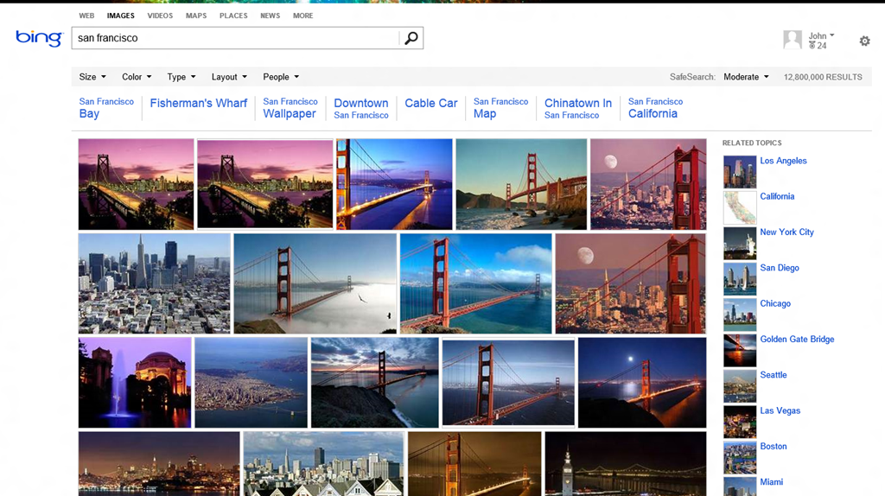
3강
OPEN API 실습
BING OPEN API 를 사용하여
Python으로 이미지 검색
- 이미지 파일 업로드 – TEXT 리턴 (API)
데이터 변환 실습
Visual Studio Code 설치

Slide 16
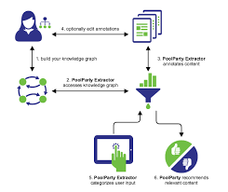
4강
추천 시스템 실습
머신러닝은 사용자에게 맞는
특정한 콘텐츠를 자동으로 추천하는 기능이 있다.
간략한 recommendation system 예제 실습

Slide 17
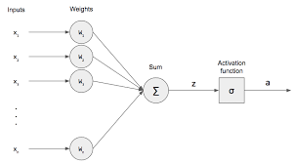
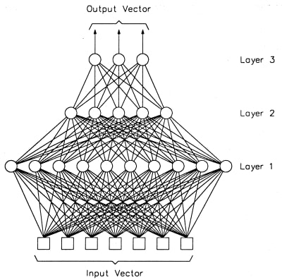
5강
인공지능은 어떻게 동작하는가?
“MULTI LAYER PERCEPTRON”
인공지능 기본단위인 Perceptron 을 수학적으로 살펴본다.
Perceptron을 이해하면 대충 Deep Learning이나 다른 AI 모델이 어떻게 동작하는지 이해할 수 있다.
MULTI LAYER PERCEPTRON

Slide 18
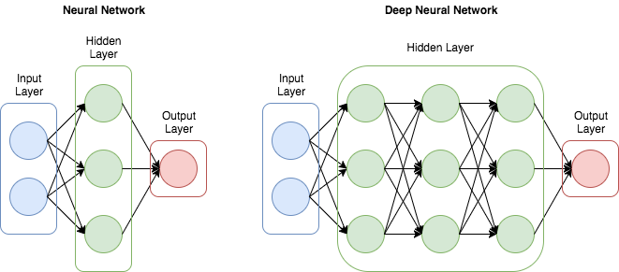
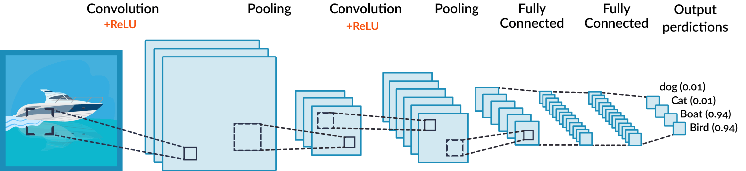
6강 여러 가지 AI 모델
5강에서 이해한 PERCEPTRON과
기본 모델인 MLP(Multi Layer Perceptron)을 기반으로 하여,
다른 여러 변형 AI들에 대해 알아본다.
Deep Neural Network
Convolution Neural Network (CNN, 합성곱신경망)
CNN (Convolution Neural Network - 합성곱신경망)
Decision Tree (의사결정나무), Support Vector Machine (SVM)
LSTM(Long Short Term Memory), RNN (Recursive Neural Network)

Slide 19
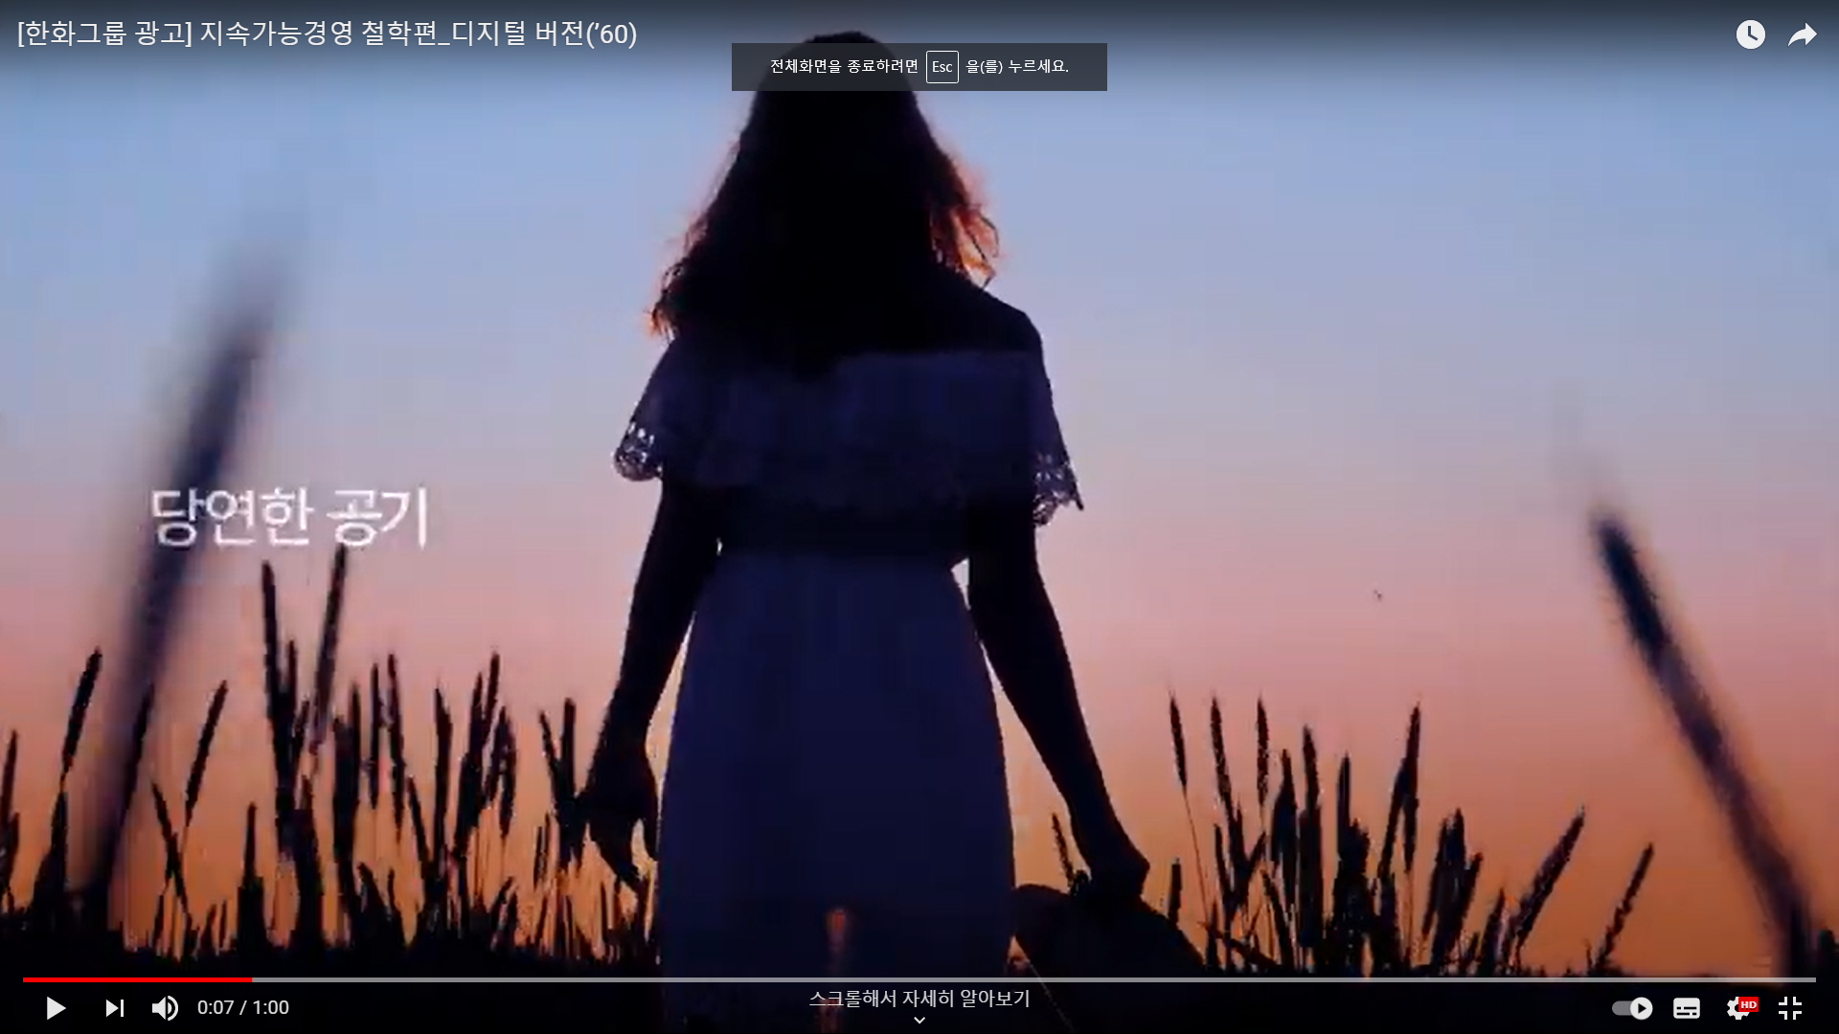
7강
INPUT: 비디오 업로드
비디오 영상을 인공지능으로 분석하기
클라우드에 비디오 업로드
AI 실행을 통해 비디오의 요소
(자막, 인물, 객체, 텍스트 등..)
을 TEXT로 리턴받는다.
Cloud Video Analysis
OUTPUT: 분석 TEXT
[‘이종원‘,’사과‘,’한화’,’문재인‘]

Slide 20
8강
INPUT: 비디오 업로드
비디오 영상을 인공지능으로 분석하기
클라우드에 비디오 업로드
AI 실행을 통해 비디오의 요소
(자막, 인물, 객체, 텍스트 등..)
을 TEXT로 리턴받는다.
Cloud Video Analysis
OUTPUT: 분석 TEXT
[‘이종원‘,’사과‘,’한화’,’문재인‘]

Slide 21
9강
Food Recommendation System
- 4강에서 실습했던 ‘추천 시스템’을 기반으로
- 영양소 분석 추천 시스템 예제를 실행해 본다.

Slide 22

10강
데이터는 어디에나 있지만
- 주인이 있는 경우,
- 기업의 소유
- ‘자기도 모르게 데이터를 절도하는 경우’가 종종 발생한다.
데이터 엔지니어로서, 이에 대한 규정을 철저히 숙지할 필요가 있다.
데이터 3법 및 데이터 소유권
개인정보보호 (Privacy Policy Protection)
GDPR
(국제 데이터
보호 규정)
* 외부강사 초청

Slide 23
11강
Text Analysis – AI를 이용한 텍스트 문장 분석
간단한 텍스트를 기존에 존재하는
텍스트 분석 모델에 투입
실행결과를 도출해 본다.

Slide 24
12강
과제 제출 및 종강 (8/23 수요일)
강의 평가

Slide 25
OFFICE HOUR
OFFICE HOUR 단골 질문거리
수업내용 중 궁금한 점
과제, 팀웍(Teamwork)
진로적성
대학원 진학
나의 흥미
이력서 작성
유학 / 취직
기타
매주 목요일 3:00 – 5:00 PM 은
강사와 만날 수 있는 OFFICE HOUR 입니다.
수업내용, 진로적성, 흥미, 이력서, 대학원 진학, 유학, 컴싸(Computer Science), 과제, 고민거리 등 무엇이든 상담하실 수 있습니다.
신청링크: https://rb.gy/spxulu
(강의계획서에 있음)
● 미리 예약을 하면 좀 더 알찬 OFFICE HOUR를 보낼 수 있어요!!

Slide 26

맞춤형 강의를 위한 수강생 설문조사
https://rb.gy/b0yss6
접속 후 작성 부탁드려요!! ☺

Slide 27
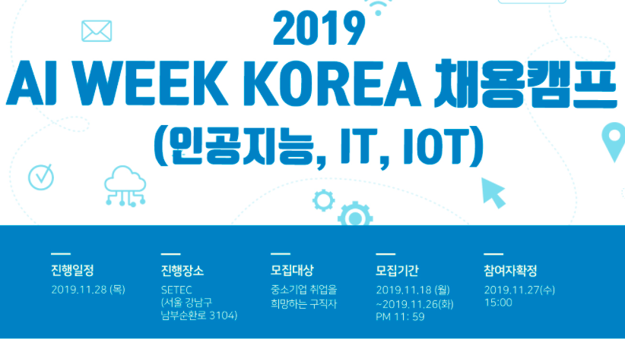
채용박람회 (서울)
AI WEEK KOREA 채용캠프
2021. 11월 (예정)
1~2개의 인공지능 컨퍼런스
& 채용 박람회
--> 참석을 강력히 추천합니다!!

Slide 28
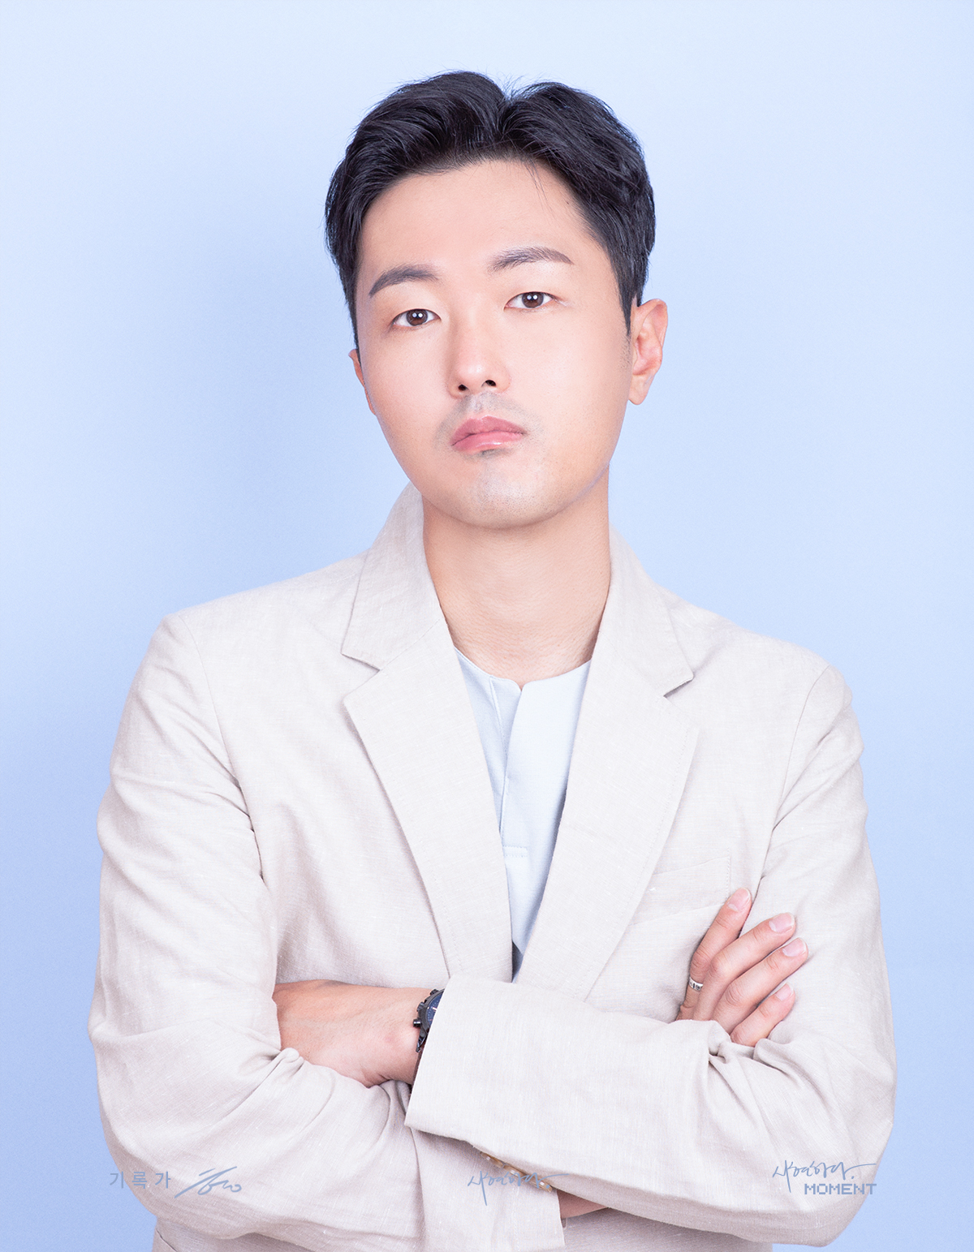
강사 소개
정 재 민
소베텍㈜/산업은행 외부 컨설턴트
마인즈랩㈜ 컨설턴트
런던대 데이터사이언스 석사
서울대학교 재료공학부 학사

Slide 29
끝
감사합니다 ☺
데이터사이언스 강사
정재민

